Slide 1


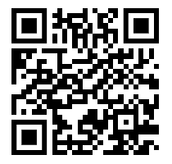
สรุปสถานการณ์อุทกภัยจังหวัดร้อยเอ็ด ปี 2567
ฝ่ายเลขานุการศูนย์บัญชาการเหตุการณ์อุทกภัยฯ
สำนักงานป้องกันและบรรเทาสาธารณภัย
จังหวัดร้อยเอ็ด โทร. 0 4351 3097
วันที่ 29 ตุลาคม 2567
16
อำเภอ
คาดว่าจะเสียหาย
ด้านเกษตร 76,847.5325 ไร่
66
ตำบล
ผลกระทบ
ด้านปศุสัตว์ - ตัว
ด้านประมง 203.50 ไร่
438
หมู่บ้าน
ถนน - เส้น
สะพาน - แห่ง
คอสะพาน - แห่ง
6
หลัง
ฝาย - แห่ง
พนังกั้นลำน้ำ 2 แห่ง
ท่วมที่อยู่อาศัย 6 หลัง
ลำห้วย - แห่ง
คอกสัตว์ - หลัง
เสียชีวิต
คน*
วัด - แห่ง
โรงเรียน - แห่ง
รพ.สต. - แห่ง

